Slide 1
Regression & 1D CNN Result Comparison with AEC, SMI
2026. 05. 08
JangHoon Chun
Department of, Medical Device Engineering & Management
Gangnam Severance Hospital,
Yonsei University College of Medicine

Slide 2
1. What’s discussed in the last meetings
Clinic Data : Age, Sex → Age, Sex, BMI
Output을 TAMA가 아닌 SMI 사용 (SMI = TAMA/Height²)
AEC Features Extraction : 수동 → 자동 파이프라인 (4단계)
단계가 불필요하게 세분화되어 있음

Slide 3
2. Research Summary
SMI 데이터 확립 → TAMA, BMI, Height, Weight 등의 데이터로 확인 가능
AEC data Resampling → 256 point로 정규화
이후 주요 feature 추출 (mean, std, range, skewness 등 65개 feature)
이전 연구와 동일한 케이스로 비교 분석
Case | Feature 구성 | Feature_num
clinic_only | PatientAge, PatientSex, BMI | 3
aec_only | aec1 ~ aec256 (원시 AEC 시계열 통계) | 256
aec_feature_only | aec_feature_filtered 시트 전체 사용 | 65
aec_feature_selected | AEC 피처 fold별 선택 (|r|<0.8, VIF<10) | 가변
clinic_aec_feature | Age/Sex/BMI (고정) + AEC 피처 fold별 선택 | 가변

Slide 4
연구 프로토타입 정의

Slide 5
Research Overview – Main Study
연구 목적
Opportunistic CT Biomarker 기반 → 5년 내 vertebral compression fracture 예측
AEC의 incremental value 검증
데이터
Baseline APCT + follow-up imaging 보유 환자
주요 변수: Age, Sex, AEC, Muscle, Bone Density 등
모델 구조
Model A: Age + Sex
Model B: + Bone
Model C: + Muscle
Model D: + AEC (핵심 비교)

Slide 6
Research Overview – Pilot Feasibility Study (현재 진행 연구)
연구 목적
AEC가 단순 보조 변수인지 vs 독립적인 biomarker인지 검증
→ 본 연구 모델 포함 가능성 평가
핵심 질문
AEC는 age/sex 이상 정보를 가지는가?
Muscle/Bone과 독립적 연관성이 존재하는가?
Scanner/Center 보정 후에도 유지되는가?

Slide 7
Research Overview – Pilot Feasibility Study (현재 진행 연구)
분석 전략
분포 분석 (AEC by 센터, 성별, 연령) – Complete
회귀 분석 (muscle area / attenuation / bone density ~ AEC + age + sex)
고급 분석
Multivariable (center, scanner 보정)
Spline 분석 → 비선형 관계 확인
Center-stratified 분석
결과물
AEC distribution plot
AEC vs biomarker scatter
Regression Table
Stratified Result Figure 등

Slide 8
데이터 정리

Slide 9
3. Detailed progress
Data – 강남
Clinic Data 수 : 3,672 → 중복 PatientID 제거 : 2,025 → TAMA outlier(0, 1), BMI 제거 : 1,642
Axial Data 수 : 1,642 → Fixed Tube Current Value 제거 : 1,373
총 환자 수
남성
여성
1,373명
514명 (37.4%)
859명 (62.6%)
SMI 분포
TAMA 분포
성별 | N | mean | std | P25 | median
Female | 859 | 42.33 | 6.23 | 38.46 | 41.64
Male | 514 | 51.75 | 8.71 | 46.66 | 52.13
성별 | N | mean | std | P25 | median
Female | 859 | 104.94 | 15.31 | 95 | 103
Male | 514 | 148.23 | 26.35 | 132 | 148

Slide 10
3. Detailed progress
성별에 따른 TAMA, SMI 하위 25% 데이터 분포
TAMA 하위 25%인 데이터 수 : 358 / 1,373
M : 136 / 514, F ; 222 / 859
SMI 하위 25%인 데이터 수 : 344 / 1,373
M : 129 / 514, F : 215 / 859
TAMA, SMI 모두 하위 25%인 데이터 수 : 259 / 1,373
M : 101 / 514, F : 158 / 859

Slide 11
3. Detailed progress
데이터 분포 확인
구분 | Mean | Std | Min | p25 | Median | p75 | max
n slices | 168.6 | 32.0 | 44 | 151 | 165 | 184 | 460
z range (mm) | 469.6 | 52.6 | 215.0 | 441.0 | 467.5 | 497.5 | 918.0
구분 | 성별 | Mean | Std | Min | Median | Max
n slices (개수) | F | 168.61 | 32.05 | 50.0 | 165.0 | 460.0
 | M | 168.65 | 32.04 | 44.0 | 166.0 | 405.0
z range (mm) (범위) | F | 470.97 | 51.47 | 234.0 | 468.0 | 918.0
 | M | 467.58 | 54.34 | 215.0 | 465.0 | 808.0

Slide 12
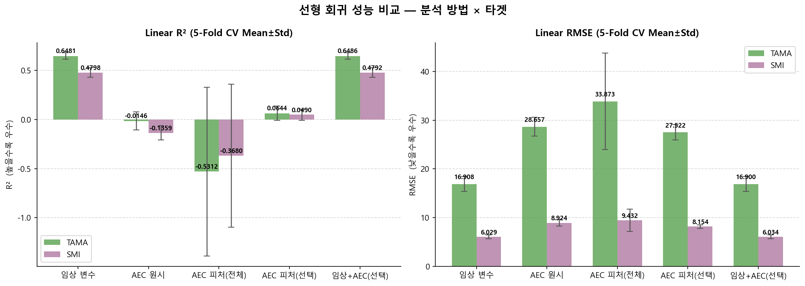
3. Detailed progress
Case 별 성능 비교

Slide 13
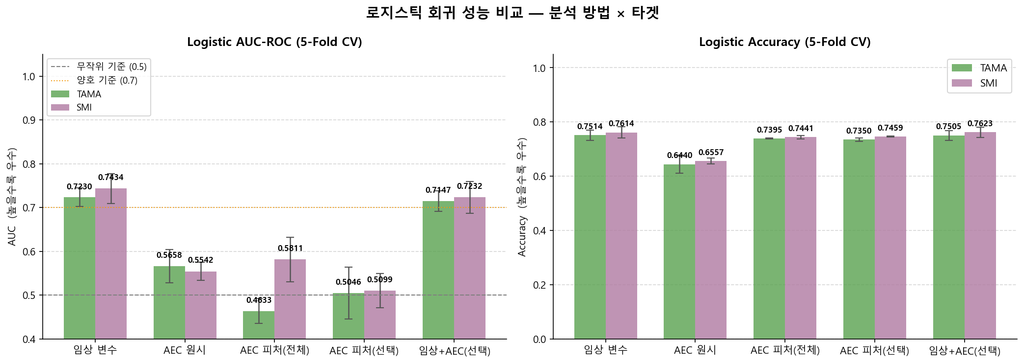
3. Detailed progress
Case 별 성능 비교

Slide 14
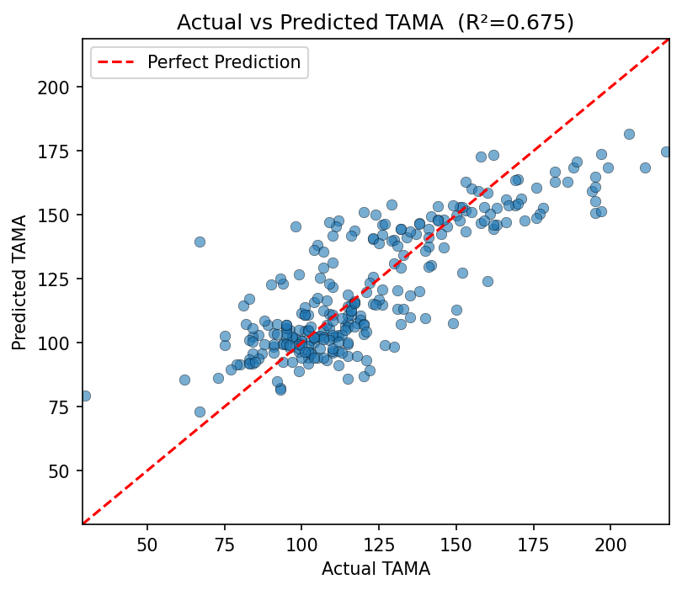
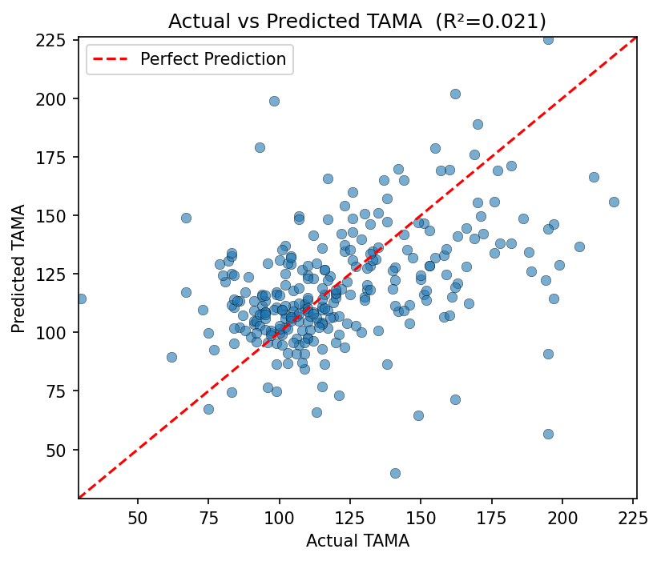
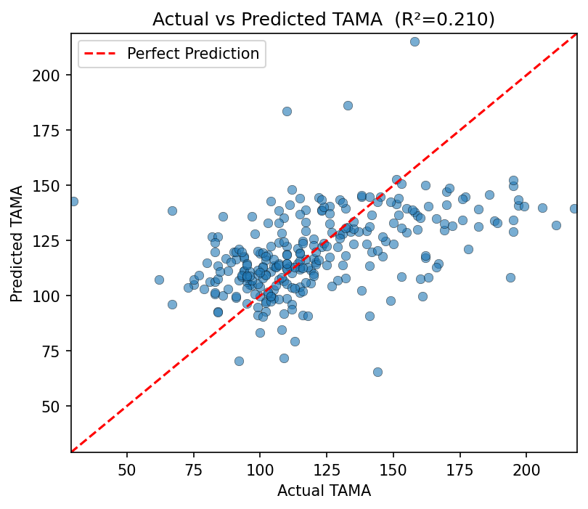
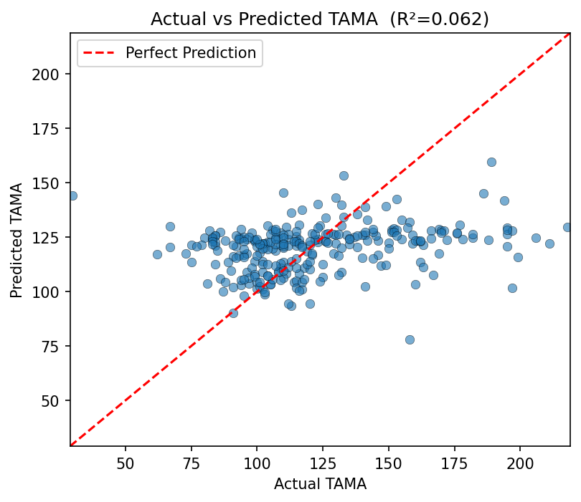
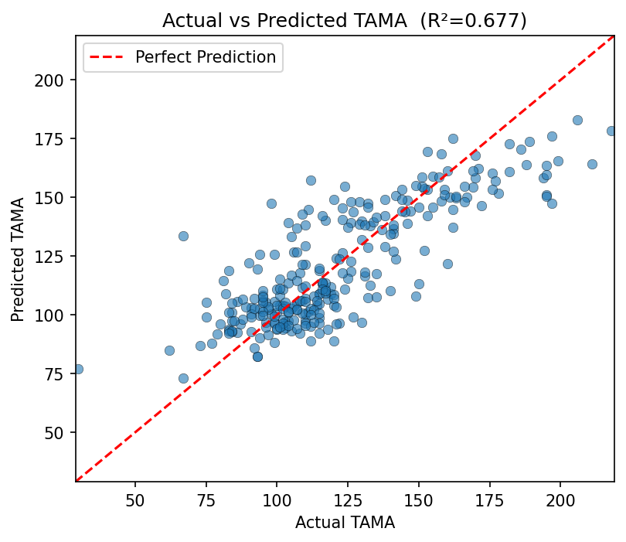
3. Detailed progress
Case 별 성능 비교 – Linear Regression (TAMA)
방법 | CV R² (mean ± std) | CV RMSE (mean ± std) | Test R² | Test RMSE | 피처
임상 변수(Age, Sex, BMI) | 0.6481 ± 0.0331 | 16.908 ± 1.528 | 0.6750 | 17.629 | PatientSex, PatientAge, BMI (3개)
AEC raw data 256개 | -0.0146 ± 0.0910 | 28.657 ± 1.929 | 0.0212 | 30.594 | aec1 ~ aec256 (256개)
AEC feature 전체 | -0.5312 ± 0.8611 | 33.873 ± 9.896 | 0.2098 | 27.488 | signal_length ~ wavelet_energy_ratio_D1 (65개)
AEC feature 선택 | 0.0644 ± 0.0724 | 27.522 ± 1.582 | 0.0617 | 29.955 | AEC 선택 피처 (|r|<0.8, VIF<10.0) — Train 기준 14개
임상 변수 + AEC feature 선택 | 0.6486 ± 0.0316 | 16.900 ± 1.535 | 0.6765 | 17.587 | PatientSex, PatientAge, BMI (고정) + AEC 선택 피처
임상 변수 (Age, Sex, BMI)
AEC raw data 256개
AEC feature 전체
AEC feature 선택
임상 변수 + AEC feature 선택

Slide 15
3. Detailed progress
Case 별 성능 비교 – Logistic Regression (TAMA)
방법 | CV AUC (mean ± std) | CV Acc (mean ± std) | Test AUC | Test Acc
임상 변수(Age, Sex, BMI) | 0.7230 ± 0.0212 | 0.7514 ± 0.0192 | 0.7869 | 0.7636
AEC raw data 256개 | 0.5658 ± 0.0378 | 0.6440 ± 0.0336 | 0.5855 | 0.6327
AEC feature 전체 | 0.4633 ± 0.0285 | 0.7395 ± 0.0017 | 0.5099 | 0.7382
AEC feature 선택 | 0.5046 ± 0.0593 | 0.7350 ± 0.0066 | 0.6388 | 0.7382
임상 변수 + AEC feature 선택 | 0.7147 ± 0.0239 | 0.7505 ± 0.0184 | 0.7712 | 0.7782

Slide 16
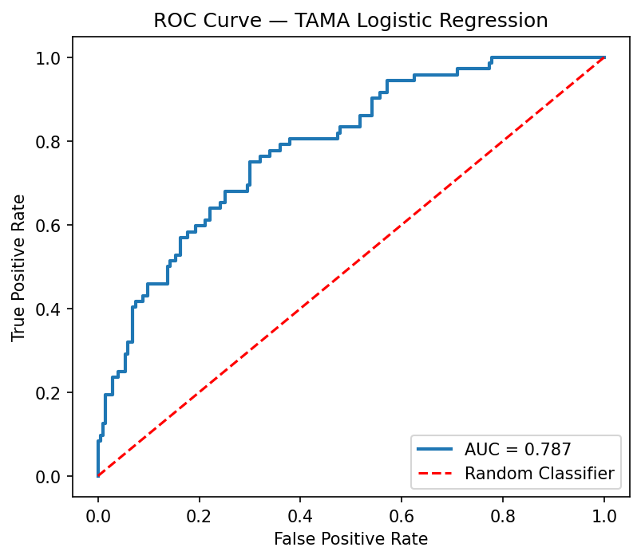
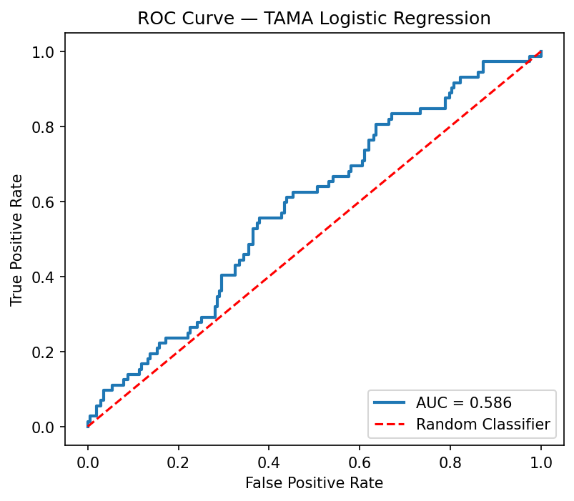
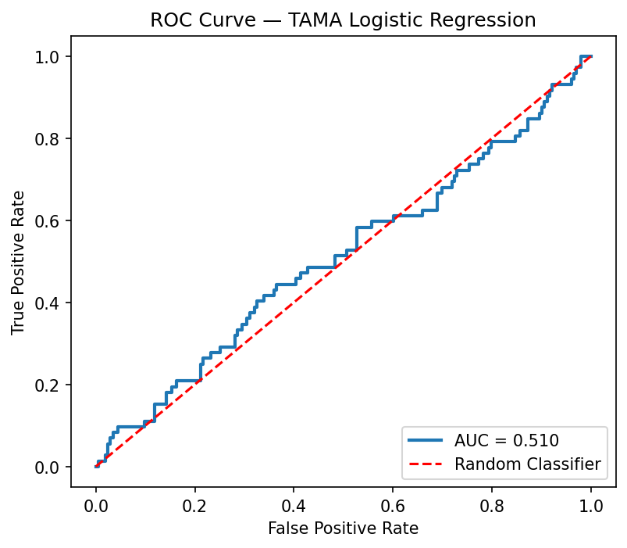
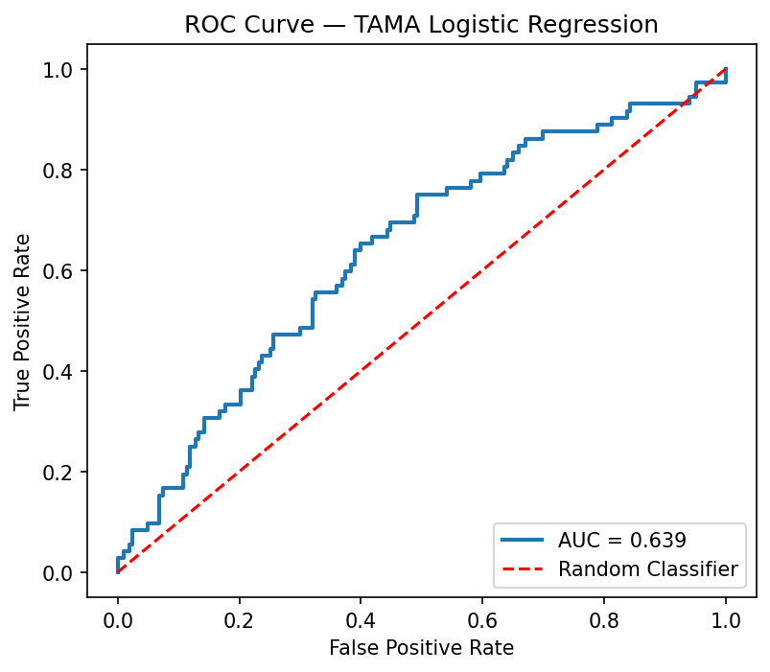
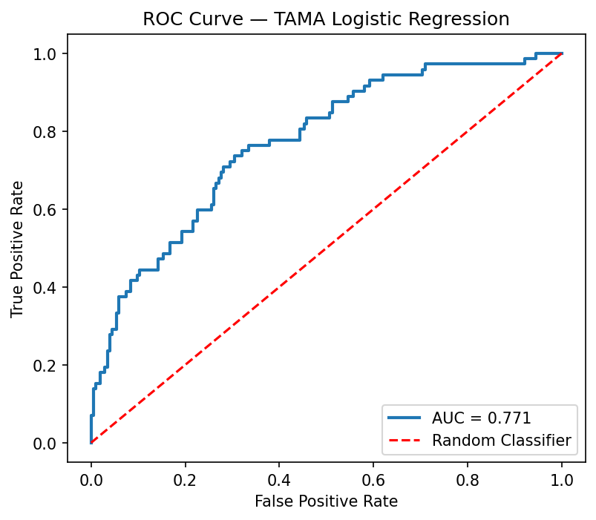
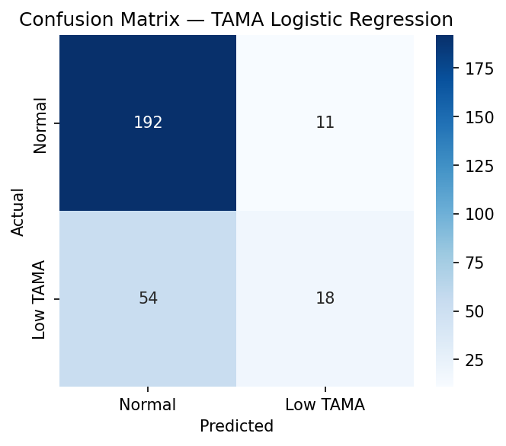
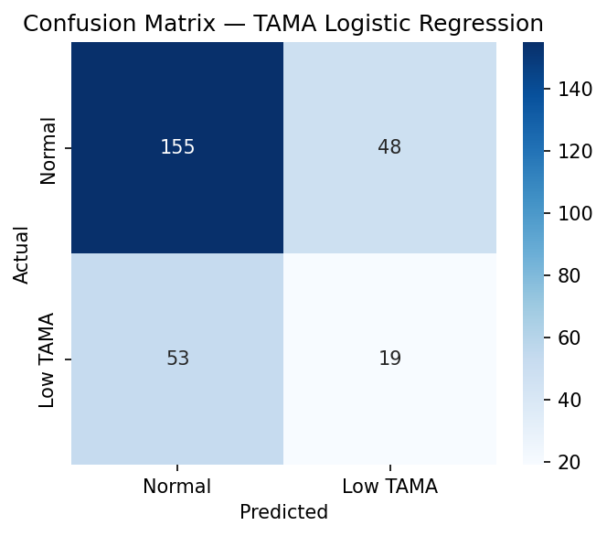
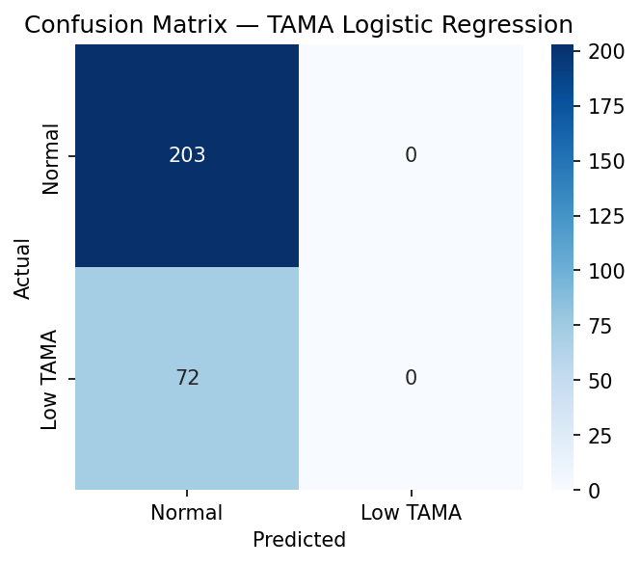
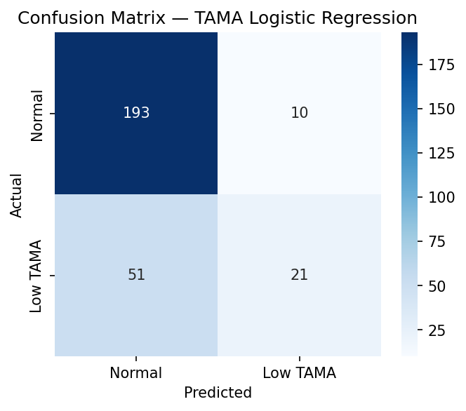
3. Detailed progress
Case 별 성능 비교 – Logistic Regression (TAMA)
임상 변수 (Age, Sex, BMI)
AEC raw data 256개
AEC feature 전체
AEC feature 선택
임상 변수 + AEC feature 선택
임상 변수 (Age, Sex, BMI)
AEC raw data 256개
AEC feature 전체
AEC feature 선택
임상 변수 + AEC feature 선택

Slide 17
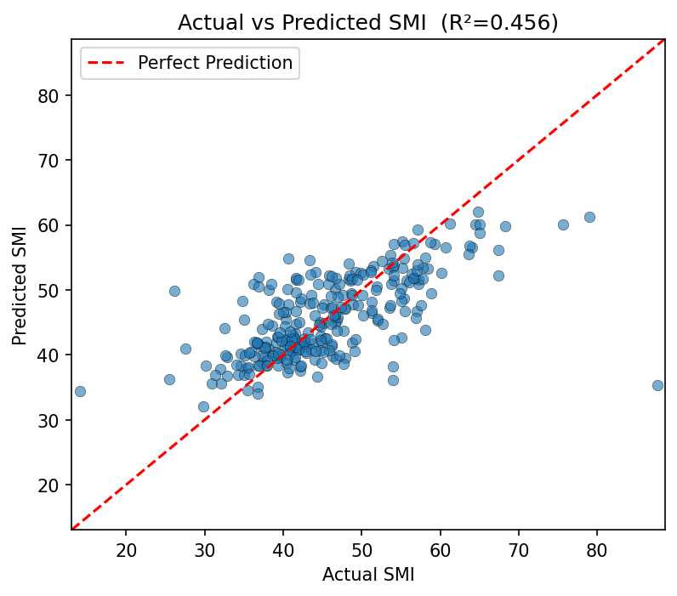
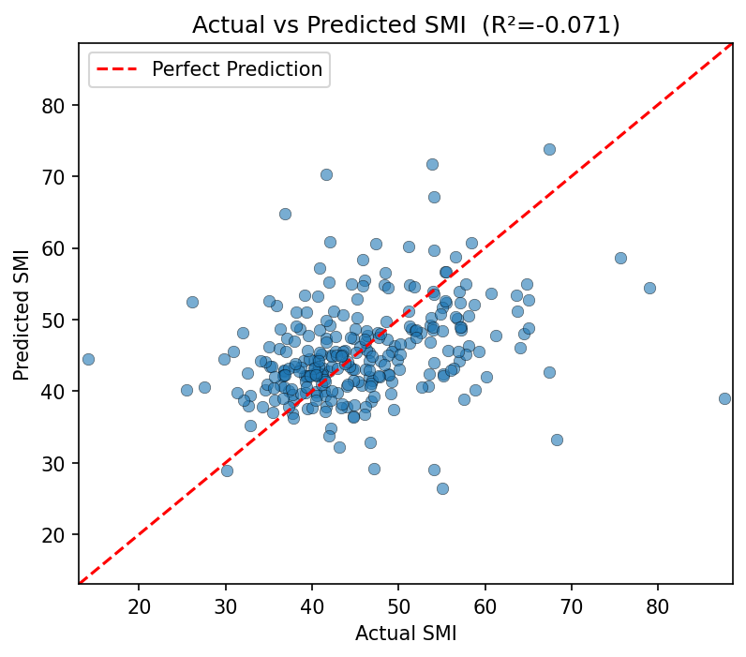
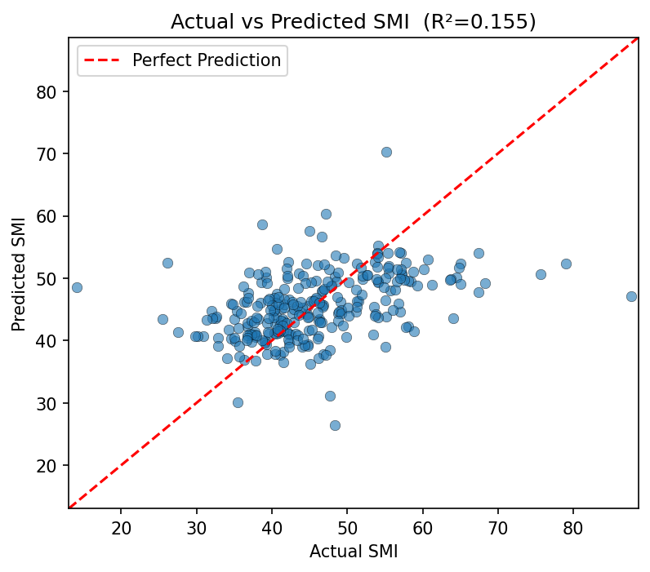
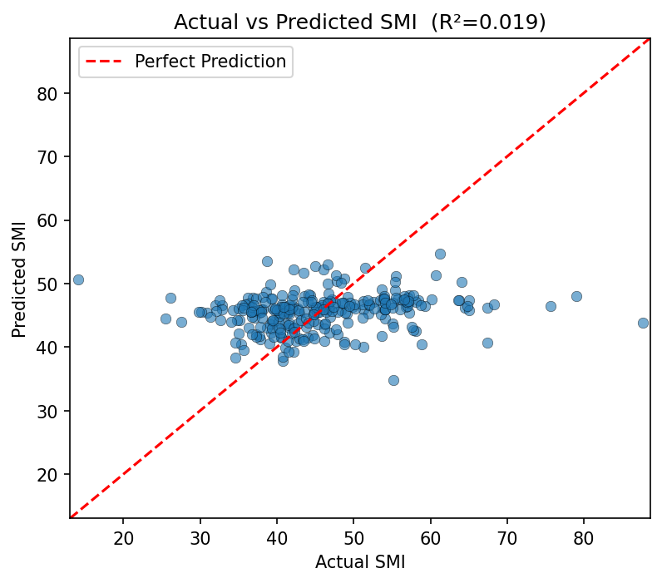

3. Detailed progress
Case 별 성능 비교 – Linear Regression (SMI)
방법 | CV R² (mean ± std) | CV RMSE (mean ± std) | Test R² | Test RMSE | 피처
임상 변수(Age, Sex, BMI) | 0.4798 ± 0.0494 | 6.029 ± 0.404 | 0.4564 | 6.785 | PatientSex, PatientAge, BMI (3개)
AEC raw data 256개 | -0.1359 ± 0.0736 | 8.924 ± 0.647 | -0.0709 | 9.523 | aec1 ~ aec256 (256개)
AEC feature 전체 | -0.3680 ± 0.7289 | 9.432 ± 2.286 | 0.1555 | 8.457 | signal_length ~ wavelet_energy_ratio_D1 (65개)
AEC feature 선택 | 0.0490 ± 0.0552 | 8.154 ± 0.338 | 0.0186 | 9.116 | AEC 선택 피처 (|r|<0.8, VIF<10.0) — Train 기준 14개
임상 변수 + AEC feature 선택 | 0.4792 ± 0.0484 | 6.034 ± 0.408 | 0.4573 | 6.779 | PatientSex, PatientAge, BMI (고정) + AEC 선택 피처
임상 변수 (Age, Sex, BMI)
AEC raw data 256개
AEC feature 전체
AEC feature 선택
임상 변수 + AEC feature 선택

Slide 18
3. Detailed progress
Case 별 성능 비교 – Logistic Regression (SMI)
방법 | CV AUC (mean ± std) | CV Acc (mean ± std) | Test AUC | Test Acc
임상 변수(Age, Sex, BMI) | 0.7434 ± 0.0339 | 0.7614 ± 0.0202 | 0.8400 | 0.7964
AEC raw data 256개 | 0.5542 ± 0.0209 | 0.6557 ± 0.0109 | 0.5651 | 0.6509
AEC feature 전체 | 0.5811 ± 0.0504 | 0.7441 ± 0.0065 | 0.6287 | 0.7527
AEC feature 선택 | 0.5099 ± 0.0392 | 0.7459 ± 0.0015 | 0.5323 | 0.7491
임상 변수 + AEC feature 선택 | 0.7232 ± 0.0364 | 0.7623 ± 0.0191 | 0.8326 | 0.7927

Slide 19
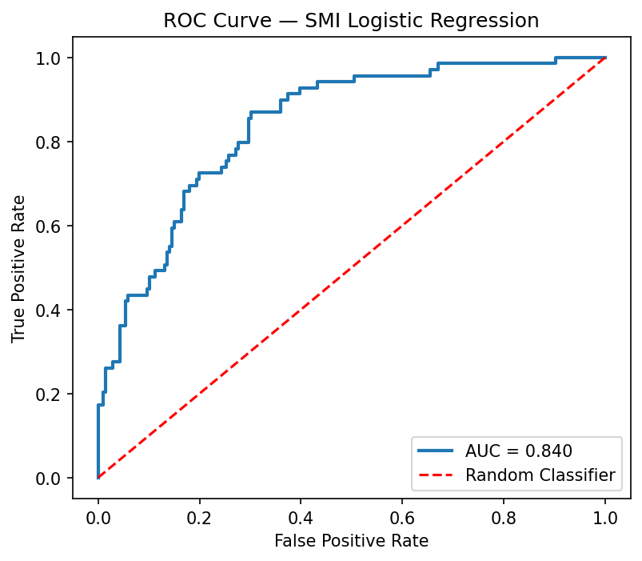
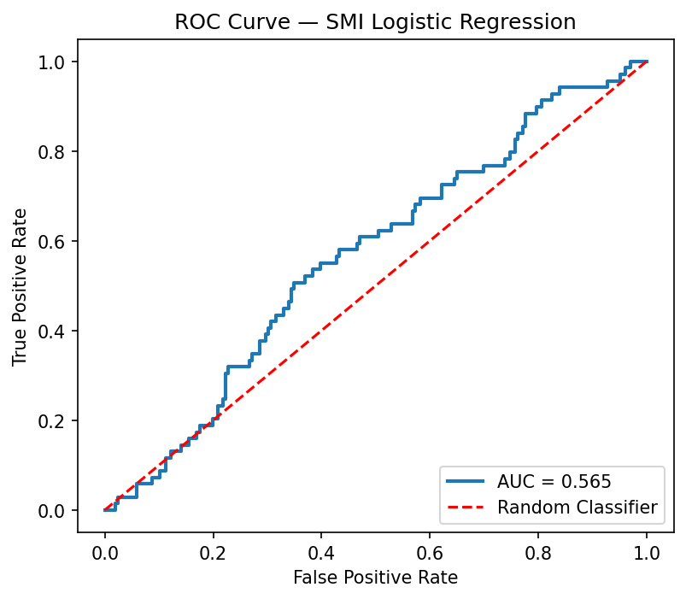
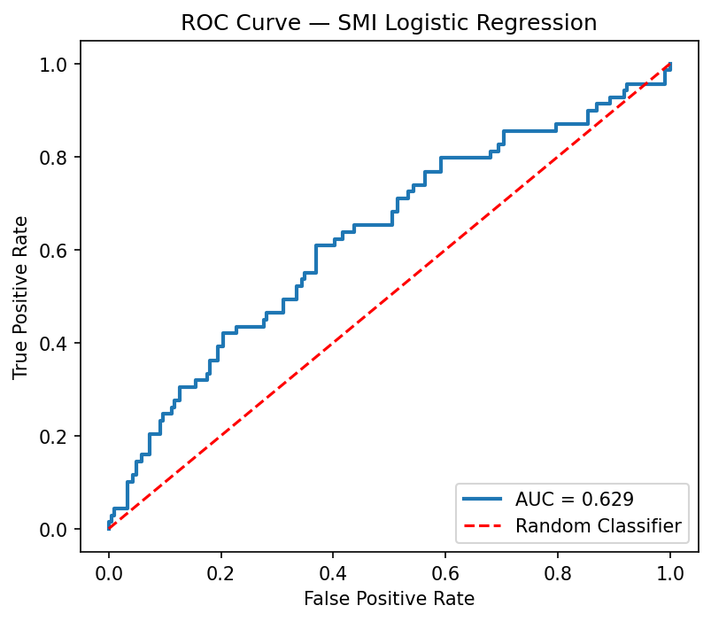
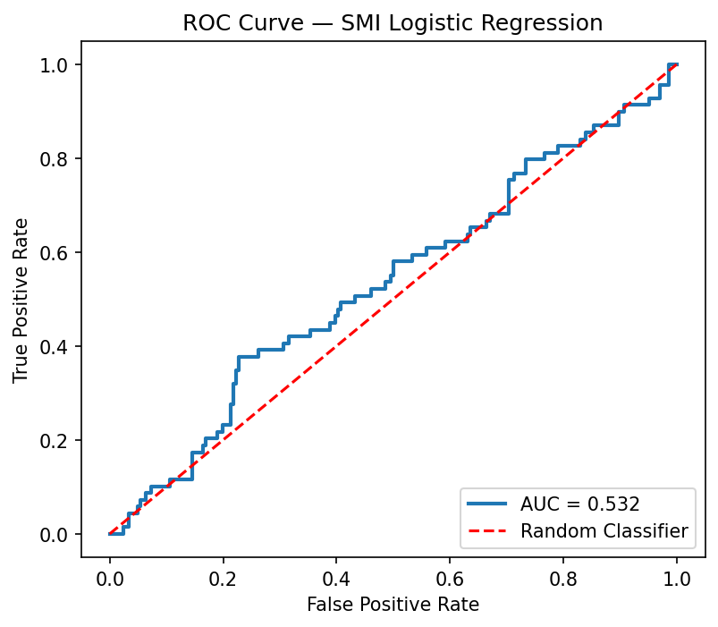
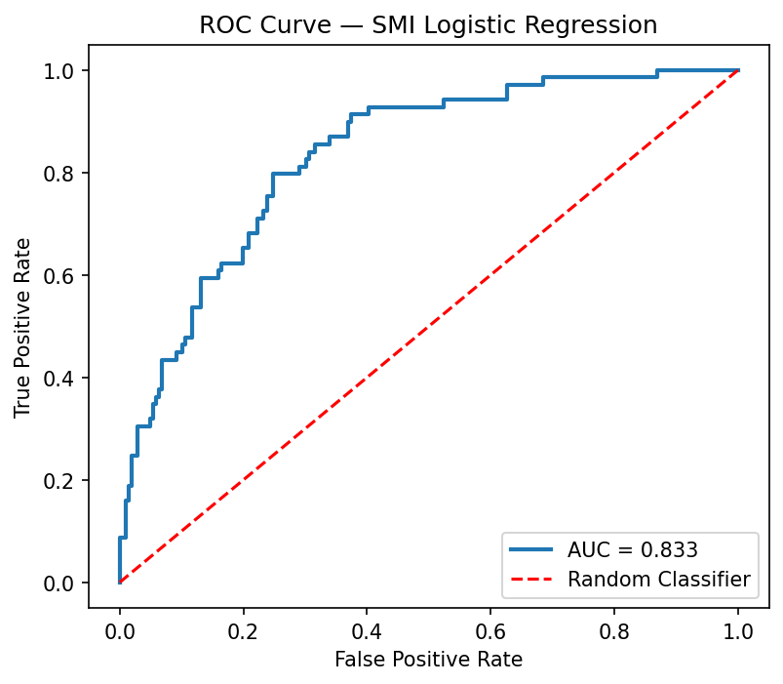
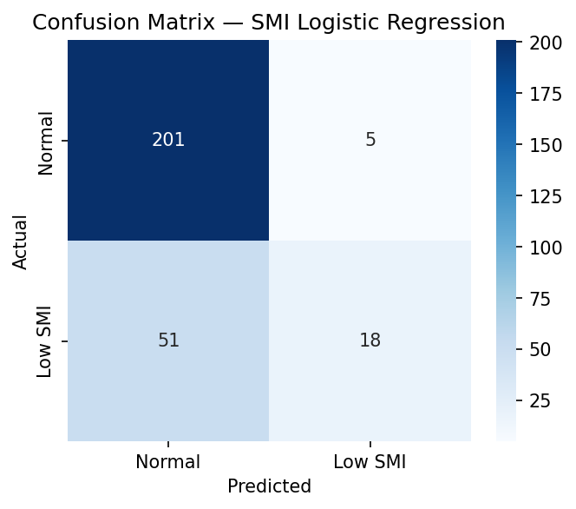
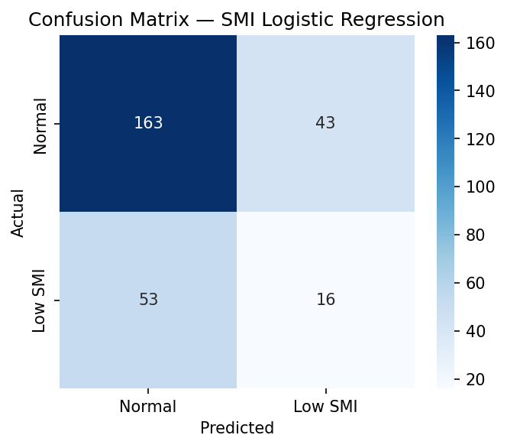
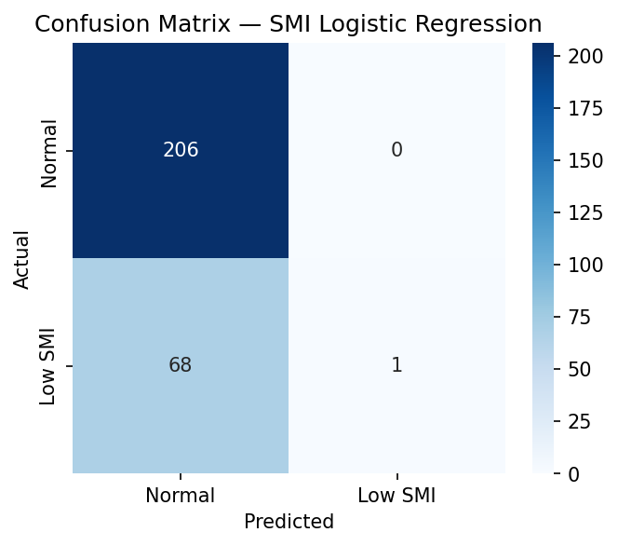
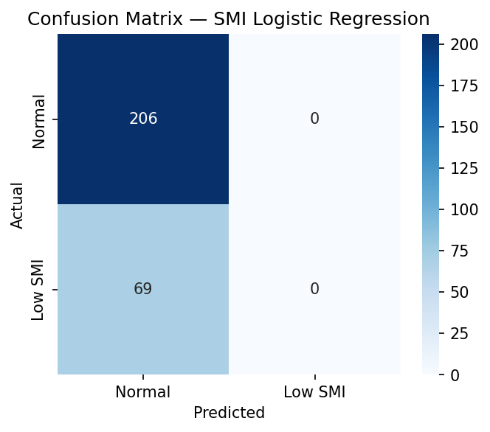

3. Detailed progress
Case 별 성능 비교 – Logistic Regression (SMI)
임상 변수 (Age, Sex, BMI)
AEC raw data 256개
AEC feature 전체
AEC feature 선택
임상 변수 + AEC feature 선택
임상 변수 (Age, Sex, BMI)
AEC raw data 256개
AEC feature 전체
AEC feature 선택
임상 변수 + AEC feature 선택

Slide 20
3. Detailed progress
1D CNN(ResNet1D) Code Flow
1. feature_selector(df_fold_tr) → if 피처 선택 (fold의 학습셋에만 의존)
2. X shape 변환: (N, F) → (N, 1, F) [1D Conv 입력 형식]
3. ResNet1D 초기화 → _fit() 호출
4. best_state 복원 → _eval_epoch (검증셋)
5. MAE, R², 성별별 ACC/AUC 계산 및 저장

Slide 21
3. Detailed progress
Case 별 성능 비교 – ResNet1D (TAMA)
방법 | CV MAE (mean ± std) | CV R² (mean ± std) | Test MAE | Test R²
임상 변수(Age, Sex, BMI) | 12.3331 ± 0.8795 | 0.6734 ± 0.0422 | 12.8148 | 0.7198
AEC raw data 256개 | 16.9969 ± 1.1511 | 0.3803 ± 0.0470 | 17.6174 | 0.3910
AEC feature 선택 | 18.4973 ± 1.0157 | 0.2533 ± 0.0479 | 19.5603 | 0.2547
임상 변수 + AEC feature 선택 | 13.4161 ± 0.4913 | 0.6069 ± 0.0409 | 13.8909 | 0.6662

Slide 22
3. Detailed progress
Case 별 성능 비교 – ResNet1D (TAMA)
방법 | CV ACC (mean ± std) | CV AUC (mean ± std) | Test ACC | Test AUC
임상 변수(Age, Sex, BMI) | 0.7604 ± 0.0250 | 0.6297 ± 0.0529 | 0.7636 | 0.6374
AEC raw data 256개 | 0.7067 ± 0.0186 | 0.6098 ± 0.0474 | 0.6945 | 0.5766
AEC feature 선택 | 0.6994 ± 0.0347 | 0.6129 ± 0.0351 | 0.6909 | 0.5751
임상 변수 + AEC feature 선택 | 0.7559 ± 0.0343 | 0.6060 ± 0.0255 | 0.7709 | 0.6293

Slide 23
3. Detailed progress
Case 별 성능 비교 – ResNet1D (SMI)
방법 | CV MAE (mean ± std) | CV R² (mean ± std) | Test MAE | Test R²
임상 변수(Age, Sex, BMI) | 4.3631 ± 0.1774 | 0.5150 ± 0.0402 | 4.6291 | 0.4953
AEC raw data 256개 | 5.3853 ± 0.2697 | 0.2936 ± 0.0450 | 5.7357 | 0.2965
AEC feature 선택 | 6.0599 ± 0.1140 | 0.1331 ± 0.0225 | 6.1585 | 0.1605
임상 변수 + AEC feature 선택 | 4.9570 ± 0.2059 | 0.3705 ± 0.0611 | 5.6656 | 0.2995

Slide 24
3. Detailed progress
Case 별 성능 비교 – ResNet1D (SMI)
방법 | CV ACC (mean ± std) | CV AUC (mean ± std) | Test ACC | Test AUC
임상 변수(Age, Sex, BMI) | 0.7659 ± 0.0150 | 0.6900 ± 0.0370 | 0.7527 | 0.6715
AEC raw data 256개 | 0.7241 ± 0.0249 | 0.6563 ± 0.0342 | 0.7345 | 0.6107
AEC feature 선택 | 0.6813 ± 0.0368 | 0.5861 ± 0.0440 | 0.6873 | 0.5574
임상 변수 + AEC feature 선택 | 0.7368 ± 0.0181 | 0.6837 ± 0.0546 | 0.7382 | 0.7283

Slide 25
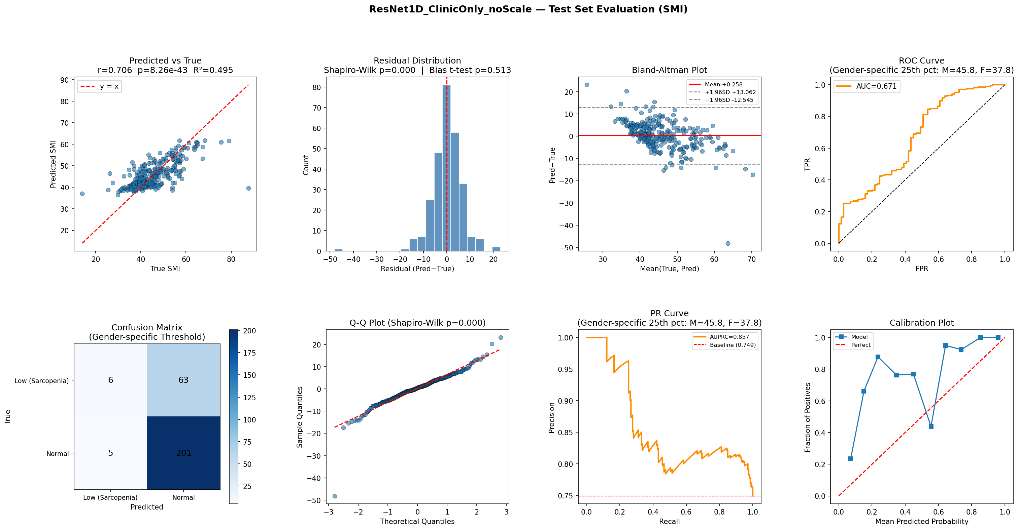
3. Detailed progress
Only Clinic

Slide 26
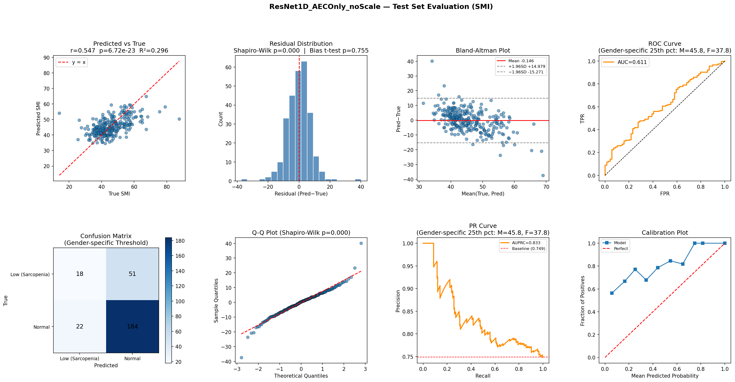
3. Detailed progress
AEC raw data 256

Slide 27
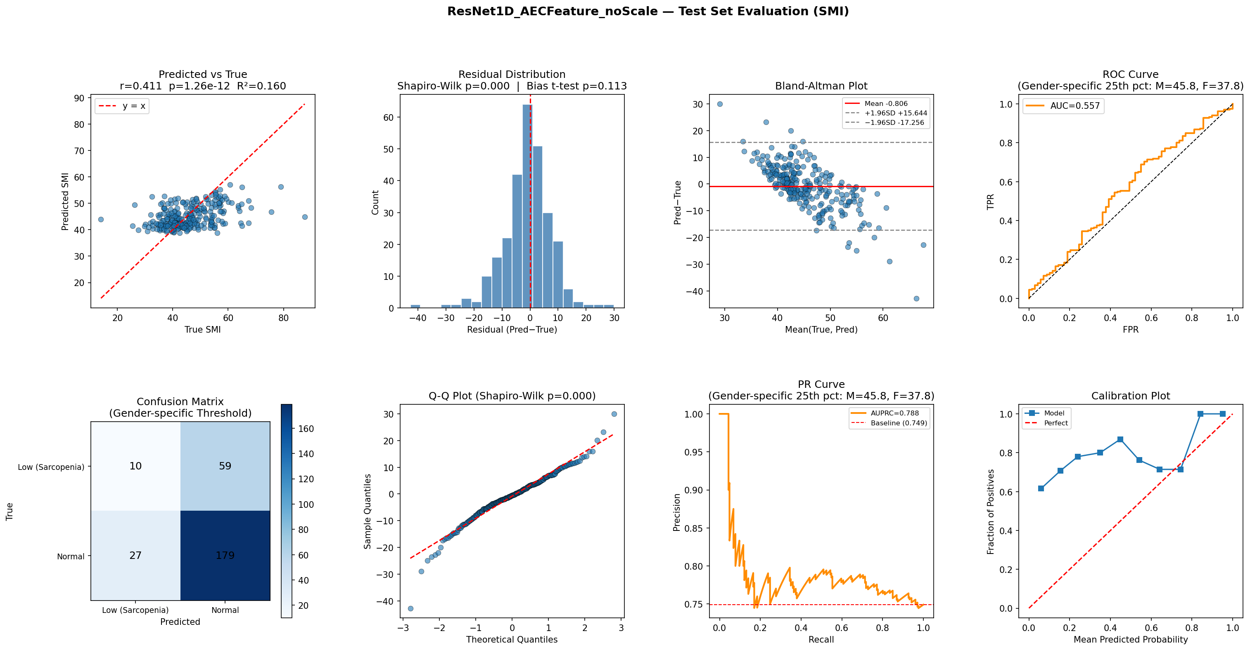
3. Detailed progress
AEC Feature Selection

Slide 28

3. Detailed progress
Clinic + AEC Features

Slide 29
4. Conclusion
Linear & Logistic Regression 성능 비교 결과는 AEC Feature의 유무에 따른 성능 차이 없음.
Test Dataset AUC 기준 0.8400 → 0.8326 로 ΔAUC = -0.0074
1D CNN에서의 성능 비교 결과는 AEC Feature의 유무에 따른 성능 차이 나타남.
Test Dataset AUC 기준 0.671 → 0.728 로 ΔAUC = +0.057

Slide 30
5. Next Plan
1D CNN에 대한 알고리즘 최적화 진행
Sensitivity analysis 다음 분석 추가진행
full curve 0–100%, central 80% crop, central 60% crop
raw AEC curve, within-curve normalized AEC curve
scan length extreme case 제외
강남 데이터에서 성능확인 후 외부(신촌) 데이터로 validation 진행

Slide 31


